Slide 1


Projeto de Software e Validação
Aula: 01/10/2024
Prof.: Ms. Paulo Barreto
Curso: Engenharia da Computação
Notes:
1

Slide 2
Objetivos de Hoje
UA4 – Projeto de Software e Validação

Slide 3
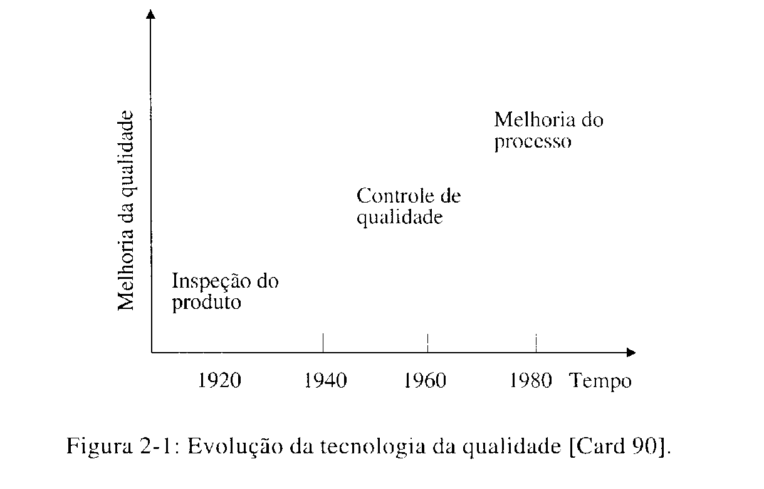
Histórico

Slide 4
Histórico
Inspeção do produto
Os produtos são examinados para detecção de defeitos
Controle de qualidade
Monitoramento das taxas de defeitos e dos custos para identificação dos elementos defeituosos do processo
Melhoria do processo
O processo de produção é melhorado

Slide 5
Normalização
Normalizar é estabelecer diretrizes para obtenção de um grau ótimo de ordem, em determinado contexto
Objetivos específicos
Adequação ao propósito
Compatibilidade
Controle da variedade
Segurança
Proteção do meio ambiente
Proteção do produto

Slide 6
Organismos para Normalização
Internacionais
IEC – International Electrotechnical Comission – normalização na área de eletricidade/eletrônica
ISO – International Organization for Standardization – demais áreas
Nacional
ABNT – Associação Brasileira de Normas Técnicas – representante Brasileiro na ISO/IEC

Slide 7
Organismos para Normalização
ISO 9000
Família de normas que oferecem um conjunto de diretrizes e requisitos mínimos para gestão da qualidade e garantia de qualidade

Slide 8
Medição
Métricas e técnicas de medição estabelecidas para execução de medições nos produtos e processos desde o desenvolvimento até a obtenção do produto final
Monitoramento e medição de características do produto

Slide 9
Certificação
Comprovação e declaração de que uma empresa tem produtos, processos ou serviços em conformidade com determinadas normas.
Concedida para cada base da empresa individualmente
Conferida por empresa credenciada
Solicitada pela empresa ou cliente da mesma
Realizada por auditores de sistemas de qualidade

Slide 10
Gerenciamento de qualidade
Responsável por:
Garantir o nível de qualidade
Definir os procedimentos e padrões apropriados
Verificar se os procedimentos e padrões estão sendo seguidos
Emprego de técnicas para controlar o nível de qualidade e corrigir problemas

Slide 11
Garantia de Qualidade
In
Out
A Garantia da Qualidade de Software envolve revisões nos produtos de software e nas atividades para assegurar que os processos e produtos de software, estejam em conformidade com os requisitos especificados e sejam aderentes aos planos estabelecidos.

Slide 12
Garantia de Qualidade de Software - GQS
É um padrão sistemático e planejado de ações que são exigidas para garantir a qualidade de software

Slide 13
Ações para Garantir a Qualidade de Software
Aplicação de Métodos Técnicos
ajudam o analista a conseguir uma especificação de elevada qualidade e o projetista a desenvolver um projeto de elevada qualidade
Aplicação de Padrões e Procedimentos Formais
para o processo de engenharia de software

Slide 14
Ações para Garantir a Qualidade de Software
Anotação e Manutenção de Registros:
procedimentos para a coleta e disseminação de informações de garantia de qualidade de software.

Slide 15
O Processo de Garantia de Qualidade
In
Out
Revisar os produtos intermediários com relação
aos requisitos de qualidade estabelecidos.

Slide 16
O Processo de Garantia de Qualidade
In
Out
Revisar as atividades com relação
aos planos estabelecidos

Slide 17
O Processo de Garantia de Qualidade
In
Out
Como avaliar os produtos e os processos?

Slide 18
Avaliação – qualidade de software
Qualidade do Produto
ISO 9126/IEC 9126 publicada em 1991
Traduzida NBR 13596
Qualidade do Processo
CMMI
ISO 12207
SPICE

Slide 19
Avaliação do Processo de Software
Os processos devem estar aderentes aos planos estabelecidos.
Plano de Projeto (Rastreamento do Progresso);
Plano de Gerenciamento de Configuração;
Plano de Documentação;
Plano de Monitoração de Riscos;
Etc.

Slide 20
O Processo de Garantia de Qualidade
In
Out
Como avaliar os requisitos de qualidade do
produto e a aderência aos planos?

Slide 21
O Processo de Garantia de Qualidade
In
Out
REVISÕES
TESTES
Como avaliar os requisitos de qualidade do
produto e a aderência aos planos?

Slide 22
Atividades de GQS
Realização de Revisões:
para avaliar a qualidade da especificação e projeto.
Atividades de Teste de Software
para ajudar a garantir uma detecção efetiva de erros.
Auditoria:
para determinar adequação aos requisitos, planos e contrato.

Slide 23
Revisões do Software
As Revisões devem ser aplicadas em vários pontos durante o desenvolvimento do software
Revisão é uma maneira de usar a diversidade de um grupo de pessoas para:
apontar melhorias necessárias ao produto;
confirmar a aderência aos planos pré estabelecidos.

Slide 24
Revisões Técnicas Formais - Objetivos
Descobrir erros de função, lógica ou implementação em qualquer representação do software;
Verificar se o software que se encontra em revisão atende a seus requisitos;
Garantir que o software tenha sido representado de acordo com padrões pré-definidos;
Obter um software que seja desenvolvido uniformemente;
Tornar os projetos mais administráveis.

Slide 25
Revisões Técnicas Formais
Além disso:
Espaço de treinamento que possibilita que os engenheiros juniores observem diferentes abordagens a análise, projeto e implementação de software
Promove backup e continuidade. Várias pessoas se familiarizam com partes do software que de outro modo poderiam não conhecer.

Slide 26
Reunião da Revisão de Software
Uma Revisão Técnica Formal é conduzida em uma reunião e será bem sucedida se for planejada, controlada e cuidada.
A Revisão Técnica Formal focaliza uma parte específica (pequena) do software – maior probabilidade de descobrir erros.

Slide 27
Reunião da Revisão de Software
Independentemente do formato de Revisão Técnica, toda Reunião de Revisão deve estar de acordo com:
Envolver de 3 a 5 pessoas na revisão
Deve haver uma preparação para a reunião (essa preparação não deve exigir mais de 2 horas de trabalho de cada pessoa)
A Reunião de Revisão deve durar menos de 2 horas

Slide 28
Revisão de Software
Verificação: determinar se os produtos de software de uma atividade atendem completamente os requisitos ou condições impostas a eles.
“Estamos construindo certo o produto?”
Validação: assegurar que o produto final corresponde aos requisitos do software.
“Estamos construindo o produto certo?”

Slide 29
Revisão de Software
Revisões Conjuntas: avaliar se a situação e os produtos de uma atividade de um projeto estão apropriados.
As revisões conjuntas são feitas tanto nos níveis de gerenciamento do projeto como nos níveis técnicos.

Slide 30
Revisão de Software
Resolução de Problemas: analisar e resolver problemas de qualquer natureza ou fonte, que são descobertos durante o desenvolvimento, operação, manutenção ou durante outras atividades.

Slide 31
O Processo de Garantia de Qualidade
In
Out
Auditoria: atividades para determinar adequação
aos requisitos, planos e contrato.

Slide 32






Reunião da Revisão de Software
PRODUTO
PRODUTO
CÓPIA
PRODUTO
Desenvolvedor
Lider de Projeto
Lider de Revisão
Revisores
REUNIÃO DE REVISÃO
Lider de Revisão
Discussão Geral
Aceita o produto
sem modificação
Desenvolvedor
Breve Introdução do Produto
Explicação do Material
Rejeita o produto
devido a erros
graves
Aceita o produto
provisoriamente
Comentários
Problemas Registrados
Revisores
Secretário

Slide 33
Diretrizes de Revisão de Software
Devem ser estabelecidas antecipadamente, distribuídas a todos os revisores, ter a concordância de todos e então encaminhada

Slide 34
Diretrizes de Revisão de Software
Conjunto mínimo de diretrizes para as revisões técnicas formais:
Revise o produto, não o produtor.
Fixe e mantenha uma agenda
Limite o debate e a refutação
Enuncie as áreas problemáticas, mas não tente resolver cada problema anotado.

Slide 35
Diretrizes de Revisão de Software
Conjunto mínimo de diretrizes para as revisões técnicas formais:
Faça anotações por escrito.
Limite o número de participantes e insista numa preparação antecipada.
Desenvolva uma lista de conferência (checklist) para cada produto que provavelmente será revisto.

Slide 36
Diretrizes de Revisão de Software
Conjunto mínimo de diretrizes para as revisões técnicas formais:
Atribua recursos e uma programação de tempo para as Revisões Técnicas Formais
Realize um treinamento significativo para todos os revisores.
Reveja suas antigas revisões.

Slide 37
Uma Abordagem à Garantia de Qualidade de Software
A necessidade de qualidade de software é reconhecida por praticamente todos os gerentes e profissionais da área, porém muito poucos estão interessados em estabelecer funções de Garantia de Qualidade de Software Formais.

Slide 38
Uma Abordagem à Garantia de Qualidade de Software
RAZÕES PARA ESSA CONTRADIÇÃO
Os gerentes relutam em incorrer em custos extras logo de início
Os profissionais acham que estão fazendo absolutamente tudo o que precisa ser feito
Ninguém sabe onde colocar essa função organizacionalmente
Todos querem evitar a burocracia que, segundo entendem, a Garantia de Qualidade de Software introduzirá no processo de engenharia de software

Slide 39

Uma Abordagem à Garantia de Qualidade de Software
Aspectos positivos da GQS:
O software terá menos defeitos latentes resultando em redução do esforço e do tempo gasto durante as atividades de teste e manutenção
A maior confiabilidade resultará em maior satisfação do cliente
Os custos de manutenção podem ser reduzidos
O custo do ciclo de vida global do software é reduzido

Slide 40

Uma Abordagem à Garantia de Qualidade de Software
Aspectos negativos da GQS:
Difícil de ser instituída em pequenas empresas;
Representa uma mudança cultural - e uma mudança nunca é fácil;
Exigem gastos que não poderiam ser orçamentados explicitamente.

Slide 41
Qualidade do Produto

Slide 42
Fatores de McCall
Portabilidade: serei capaz de usá-lo em outra máquina?
Reusabilidade: serei capaz de reusar partes do software?
Interoperabilidade: serei capaz de interfaceá-lo com outro sistema?
Manutenibilidade: posso consertá-lo?
Flexibilidade: posso modificá-lo?
Testabilidade: posso testá-lo?
Transição
do Produto
Revisão
do Produto
Operação
do Produto
Correção: faz o que eu quero? Confiabilidade: fá-lo precisamente todo o tempo?
Integridade: é seguro? Usabilidade: posso executá-lo?
Eficiência: executará em meu hw tão bem qto pode?

Slide 43
Norma ISO/IEC 9126
Duas partes:
Modelo de qualidade para características externas e internas → seis características que se desdobram em sub-características
Modelo de qualidade para qualidade em uso → quatro características

Slide 44
Características
O QUE
Funcionalidade
QUANDO e COMO
Confiabilidade
Usabilidade
Eficiência
Manutenibilidade
Portabilidade

Slide 45
ISO/IEC 9126 - Características
Padronização mundial para a qualidade de software do produto.
Baseada em três níveis: Características, Sub-características e Métricas.
Cada característica é refinada em um conjunto de sub-características e cada sub-característica é avaliada por um conjunto de métricas.

Slide 46
ISO/IEC 9126 - Características
As características são:
Funcionalidade – Satisfaz as necessidades?
Confiabilidade – É imune a falhas?
Usabilidade – É fácil de usar?
Eficiência – É rápido e “enxuto”?
Manutenibilidade – É fácil de modificar?
Portabilidade – É fácil de usar em outro ambiente?

Slide 47
ISO/IEC 9126 - Características
Funcionalidade: “Conjunto de atributos que evidenciam a existência de um conjunto de funções e suas propriedades especificadas. As funções são as que satisfazem as necessidades explícitas e implícitas”.
Funções especificadas e suas propriedades
As funções devem satisfazer as necessidades implícitas e explícitas do usuário
Caracterizam o que o software faz

Slide 48
ISO/IEC 9126 - Características
Usabilidade: “Conjunto de atributos que evidenciam o esforço necessário para se poder utilizar o software, bem como o julgamento individual desse uso, por um conjunto explícito ou implícito de usuários”.
Medida de esforço necessário para um usuário de perfil determinado usar o software

Slide 49
ISO/IEC 9126 - Características
Eficiência: “Conjunto de atributos que evidenciam o relacionamento entre o nível de desempenho do software e a quantidade de recursos usados, sob condições de uso estabelecidas”.

Slide 50
ISO/IEC 9126 - Características
Confiabilidade: “Conjunto de atributos que evidenciam a capacidade do software de manter seu nível de desempenho sob certas condições por um dado período de tempo.”

Slide 51
ISO/IEC 9126 - Características
Manutenibilidade: “Conjunto de atributos que evidenciam o esforço necessário para fazer modificações especificadas no software”.

Slide 52
ISO/IEC 9126 - Características
Portabilidade: “Conjunto de atributos que evidenciam a capacidade do software de ser transferido de um ambiente para outro”.

Slide 53
ISO/IEC 9126 – Sub-características
Funcionalidade
Adequação: presença das funções especificadas
Acurácia: gerar os resultados precisos ou esperados
Interoperabilidade: interagir e interoperar com outros sistemas conforme o esperado
Conformidade: observância de padrões, convenções ou regras já definidas
Segurança de acesso: prevenir acesso não autorizado

Slide 54
ISO/IEC 9126 – Sub-características
Confiabilidade
Maturidade: baixa freqüência de falhas
Tolerância a falhas: manter determinados níveis de desempenho mesmo na presença de problemas
Recuperabilidade: restabelecer o nível de desempenho desejado e recuperar dados no caso de falhas

Slide 55
ISO/IEC 9126 – Sub-características
Usabilidade
Inteligibilidade: facilidade do usuário reconhecer como é o funcionamento do produto e sua aplicação
Apreensibilidade: facilidade do usuário em aprender a utilizar o produto
Operacionalidade: facilidade do usuário para operar o produto

Slide 56
ISO/IEC 9126 – Sub-características
Eficiência
Comportamento em relação ao tempo: medida do tempo de resposta e de processamento
Comportamento em relação ao uso de recursos: medida de quantidade de recursos necessários e a duração de seu uso ao executar suas funções

Slide 57
ISO/IEC 9126 – Sub-características
Manutenibilidade
Analisabilidade: medida de esforço necessário para diagnosticar ou localizar deficiências ou defeitos
Modificabilidade: medida de esforço necessário para realizar alterações
Estabilidade: medida do risco de efeitos inesperados provenientes de modificações
Testabilidade: medida de esforço necessário para testar o software alterado

Slide 58
ISO/IEC 9126 – Sub-características
Portabilidade
Adaptabilidade: medida da facilidade de se adaptar o produto em outros ambientes operacionais
Facilidade de instalação: medida de esforço necessário para a instalação do produto
Capacidade para coexistir: medida do nível de conformidade do produto com padrões referentes à portabilidade
Facilidade para substituir: medida do esforço necessário para que o produto seja usado em substituição a outro

Slide 59
ISO/IEC 9126 - Modelo de qualidade em uso - Características
Efetividade
Produto de software permite ao usuário atingir as metas especificadas com acurácia e completeza
Produtividade
Produto de software permite ao usuário usar um número adequado de recursos em relação a efetividade obtida

Slide 60
ISO/IEC 9126 - Modelo de qualidade em uso - Características
Segurança
Produto de software oferece níveis aceitáveis de risco de danos aos elementos relacionados ao seu uso
Satisfação
Produto de software satisfaz ao usuário

Slide 62
Qualidade do processo

Slide 63
Histórico
1986- O DoD patrocinou a fundação do SEI (Software Engineering Institute) na Universidade de Carnegie Mellon – Pittsburg) com o objetivo de propor um modelo para avaliar seus fornecedores.
O intuito era que esses desenvolvessem sw com o mesmo nível de repetibilidade e controle encontrado em outros setores
Notes:
DoD – Departamento de defesa norte-americano patrocinou junto ao
outros setores tais como o da construção civil e mantufatura.

Slide 64
Histórico
1987 – uma descrição sumária do modelo de maturidade de sw que gerou m livro “Managing the software process” – Humphrey, 1989.
1991 – 1ª versão do CMM (Versão 1.0)
1993 – surgiu o CMM, com 4 anos de experimentação
08/2012 – versão 1.3 CMMI – Capability Maturity Model Integration – meta-modelo, avalia em níveis cada área.
Notes:
CMM – SEI TR24 93 e SEI TR25 93
No CMMI uma empresa pode estar em diferentes níveis, pois cada área é avaliada separadamente.

Slide 65
Processo de Software
Definição
processo: uma sequência de passos realizados para um determinado propósito (IEEE).
processo de software: conjunto de atividades, métodos, práticas e tecnologias que as pessoas utilizam para desenvolver e manter software e produtos relacionados (CMM).

Slide 66
Processo de Software
Definição
processo de software: Consiste em uma série de atividades, práticas, eventos, ferramentas e métodos que garantem, técnica e administrativamente que o software pode ser desenvolvido com qualidade e de maneira organizada, disciplinada e previsível.

Slide 67
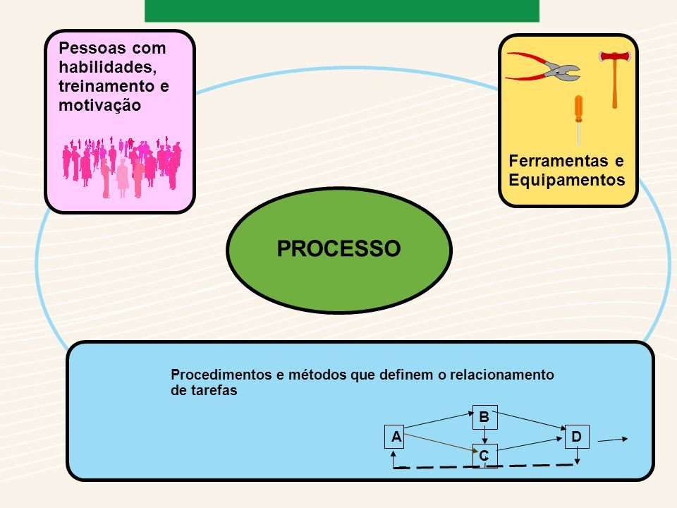
Processo de Software

Slide 68
Processo de Software
Gerenciar o Processo
Processo de Software muito BEM definido

Slide 69
Modelo de Processo de Software
Uma das maiores dificuldades encontradas pelas empresas de software é o gerenciamento de seus processos de software.
Modelo de Processo de Software

Slide 70
Modelo de Processo de Software
Um modelo de processo procura descrever formalmente e de maneira organizada todas as atividades que devem ser seguidas para a obtenção segura de um produto de software.
É importante escolher um modelo apropriado às metas da organização e saber o grau em que esse modelo será implementado.
Modelos CMM, SPICE e Bootstrap são padrões relacionados a processo de software.

Slide 71
Uma empresa imatura:
os processos de desenvolvimento são improvisados e se existem não seguidos
o trabalho é feito em regime de emergência
dificilmente se cumpre compromissos e prazos
não se faz planejamento com estimativas realistas
o sucesso de um projeto depende de alguns excepcionais na equipe
Notes:
Apaga-se incêndio
Futebol de várzea, desordenamente, jogador ou técnico excepcional, mais do que por mérito da equipe,
resultados são irregulares e imprevísives, com custos fora do controle.

Slide 72
Um Processo de Software Imaturo
Ad hoc; processo improvisado por profissionais e gerências.
Não é rigorosamente seguido e o cumprimento não é controlado.
Altamente dependente dos profissionais atuais.
Baixa visão do progresso e da qualidade.

Slide 73
Um Processo de Software Imaturo
A qualidade do produto pode ficar comprometida para que prazos sejam cumpridos.
Arriscado do ponto de vista do uso de nova tecnologia.
Custos de manutenção excessivos.
Qualidade difícil de se prever.

Slide 74
Um Processo de Software Maturo
Coerente com as linhas de ação, o trabalho é efetivamente concluído.
Definido, documentado e melhorando constantemente:
Compreendido
Utilizado
Vivo e ativo

Slide 75
Um Processo de Software Maturo
Com o apoio visível da alta administração e outras gerências.
Bem controlado – fidelidade ao processo é objeto de auditoria e de controle.
São utilizadas medições do produto e do processo.
Uso disciplinado da tecnologia.

Slide 76
Maturidade de Processo de Software
A qualidade do processo de software pode ser analisada através do nível de maturidade do processo.
A maturidade dos processos de software de uma organização influencia na sua capacidade de atingir metas de custo, qualidade e cronograma.

Slide 77
Maturidade
Reflete uma medida do quanto o processo pode ser definido, gerenciado, medido, controlado e executado de maneira eficaz.
Notes:
Maturidade é uma condição indiscutível para implantação e sucesso de um programa de melhoria.
Quanto maior a maturidade, mais os processos são definidos e institucionalizados em uma empresa
Para um processo ser maduro não basta ser repetível mas deve também permitir a sua melhoria,
Pergunte ao José, calculo aleatorio para LOC pag 79 , Cortes.

Slide 78
Capacidade
Descreve a faixa de resultados de um processo de sw esperados dentro de uma margem de probabilidade
Notes:
ou capabilidade, entao um processo capaz produz ou tem uma alta probabilidade de produir os resultados esperados.

Slide 79
Modelo de Processo de Software
Benefícios de uma melhoria baseada em um modelo:
Estabelece uma linguagem comum.
Constrói um conjunto de processos e procedimentos desenvolvidos com sugestões de uma ampla participação da comunidade de software.
Oferece uma estrutura para se priorizar as ações
Provê uma estrutura para se realizar avaliações confiáveis e consistentes.
Auxilia comparações em diversas indústrias.

Slide 80
Modelo de Processo de Software
Riscos de uma melhoria baseada em um modelo:
Modelos são simplificações do mundo real.
Modelos não são suficientemente abrangentes.
Interpretação e adaptação à situações particulares devem estar ajustadas aos objetivos do negócio.
É necessário bom senso para se utilizar modelos corretamente e com visão.

Slide 81
Valor da Melhoria de Processo
A melhoria do processo de software oferece um retorno no investimento que pode ser medido – quando é medido.
Benefícios adicionais são intangíveis e não podem ser quantificados facilmente.
O CMM é uma ferramenta útil para orientação no processo de melhoria.

Slide 82
Capability Maturity Model (CMM)
O primeiro ponto importante a se observar no modelo CMM:
É um modelo que se refere ao processo pelo qual o produto é construído.

Slide 83
Capability Maturity Model (CMM)
Supõe-se que uma organização que possui um processo maduro tem maiores probabilidades de produzir bons produtos consistentemente do que uma outra cujo processo é imaturo e caótico.

Slide 84
Capability Maturity Model (CMM)
O CMM é um modelo de referência para a qualidade de processo de produção de software.
Através de um processo formal de avaliação, uma organização é classificada em um “nível de maturidade” que varia de um a cinco.

Slide 85
Capability Maturity Model (CMM)
O nível de maturidade indica em que medida os processos daquela organização são maduros.
Quanto maior o nível de maturidade, melhores e mais maduros são os processos.

Slide 86
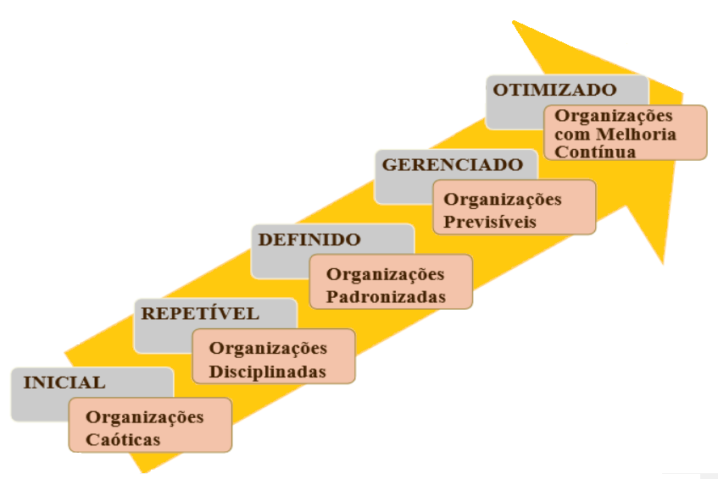
Os 5 Níveis de Maturidades do CMM

Slide 87
Os 5 Níveis de Maturidades do CMM
Os 5 Níveis do CMM são organizados de modo a estabelecer as prioridades na condução de programas de melhoria do processo de software.
Cada Nível é considerado como pré-requisito para o nível seguinte.
Não é possível o “salto” de níveis.
Cada nível apoia-se nas competências que a organização desenvolveu no nível imediatamente inferior.

Slide 88
Os 5 Níveis de Maturidades do CMM
A organização não
consegue cumprir
previsões de custo,
cronograma e a
qualidade do software
é duvidosa.

Slide 89
Os 5 Níveis de Maturidades do CMM
A organização
consegue estabelecer,
com certa segurança,
custos, prazos e
funcionalidade.

Slide 90
Os 5 Níveis de Maturidades do CMM
Custo, cronograma e
funcionalidade estão
sob controle e a
qualidade do software
é acompanhada.

Slide 91
Os 5 Níveis de Maturidades do CMM
Os processos de software, tanto para atividades
administrativas quanto para de engenharia de
software estão documentados, padronizados e
integrados em um processo de software padrão
para a organização.
Todos os projetos usam uma versão aprovada
do processo de software padrão da organização
para desenvolvimento e manutenção de software.

Slide 92
Os 5 Níveis de Maturidades do CMM
Existe controle de
qualidade sobre
produtos e processos.

Slide 93
Os 5 Níveis de Maturidades do CMM
Existe prevenção de
defeitos no processo de
software.

Slide 94
Nível 1 - Inicial
não existe repetibilidade de processos
em geral, não se cumprem prazos
os projetos custam mais do que o previsto
depende-se de habilidades pessoais
as qualidades, procedimentos e o conhecimento pertencem às pessoas
Notes:
as qualidades, procedimentos e o conhecimento pertencem às pessoas e não às organizações ou equipe.
a capacidade do processo pertence às pessoas.

Slide 95
Nível 2 - Repetível
políticas e procedimentos para gerenciar o desenvolvimento de sw existem e são obedecidas.
planejamento formal de novos projetos (baseados em experiência anterior)
os compromissos são assumidos com bases realistas na experiência e nos requisitos documentados
o desenvolvimento é acompanhado e os planos revisados quanto aos prazos, custos,estimativas e funcionalidades

Slide 96
Nível 2 - Repetível
existem mecanismos formais para corrigir desvios
a gestão de requisitos é formalizada para se assegurar que as expectativas do cliente estão sendo atendidas
controla-se o relacionamento com os sub-contratados
não há entretanto padronização, o gerenciamento é feito pro projeto e os processo podem ser repetidos com resultados previsíveis.
Notes:
Os processos pertencem às equipes de cada projeto.

Slide 97
Nível 3 - Definido
processos utilizados são padronizados em toda a organização.
processos técnicos são considerados paralelamente aos gerencias
SEPG – para criar os processos da organização e assegurar treinamento
Notes:
é recomendada a criação de um grupo o SEPG – Software Engineering Process Group.
Apesar de ser ter um processo padrão ele pode ser adaptado aos diferentes projetos e tanto os processos gerenciais como téncnicos podem ser repetidos e eles pertencem à organização

Slide 98
Nível 4 - Gerenciado
são estabelecidas métricas quantitativas para seus produtos e processos.
medidas são coletadas, avaliadas e analisadas continuamente.
controle estatístico do processo: a gestão agora é feita com base quantitativas.
Notes:
Os projetos melhoram o seu controle sobre os produtos e processos, e a variância das medidas é diminuida

Slide 99
Nível 5 – Em otimização
a organização está engajada na melhoria contínua de seus projeto e também na otimização
é capaz de agir de forma preventiva
reduz-se o retrabalho e desperdício
utilização controlada e disciplinada da inovação nos métodos e tecnologias utilizadas
melhorias em processos e tecnologias são planejadas e executadas como atividade de rotina
Notes:
Apesar de essas ações serem iniciadas nos níveis iniciais, elas são o foco desse nível.

Slide 100
Pessoas e os níveis
1. O sucesso depende de indivíduos e heróis, relacionamento descoordenado e as vezes conflitantes
2. O sucesso ainda depende de indivíduos, mas existe apoio gerencial e treinamento para algumas funções
3. Grupos trabalham de maneira coordenada, treinamento é planejado
4. Forte sentimento de trabalho em equipe
5. Todos estão engajados no programa de melhoria contínua.

Slide 101
Tecnologia e os níveis
a introdução de novas é arriscada
atividades que estão bem definidas facilitam a introdução de novas
novas tecnologias são avaliadas qualitativamente
novas tecnologias são avaliadas quantitativamente
novas tecnologias são planejadas e introduzidas com total controle

Slide 102
Medidas e os níveis
a coleta é ad-hoc
a coleta de dados de atividades de planejamento é feita de maneira sistemática
coleta sistemática para todos os processos definidos e compartilhada na organização
coleta padronizada na organização. Dados utilizados para entender os processos de maneira quantitativa e estabilizá-los.
dados usados para avaliar e selecionar possibilidades de melhoria

Slide 103
Como Melhorar o Processo de Software?
Realizando um grupo de atividades correlatadas, denominadas ÁREAS-CHAVE DE PROCESSO – (Key process areas – KPA_ que, quando efetuadas coletivamente, alcançam um conjunto de metas consideradas importantes na implementação da competência do processo.

Slide 104
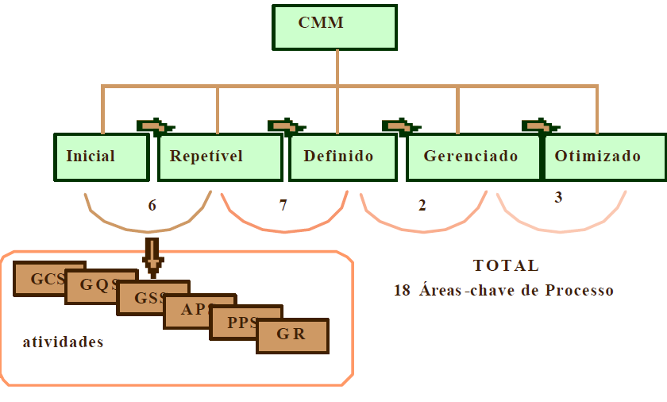
Exemplo: Áreas-chave de Processo

Slide 105
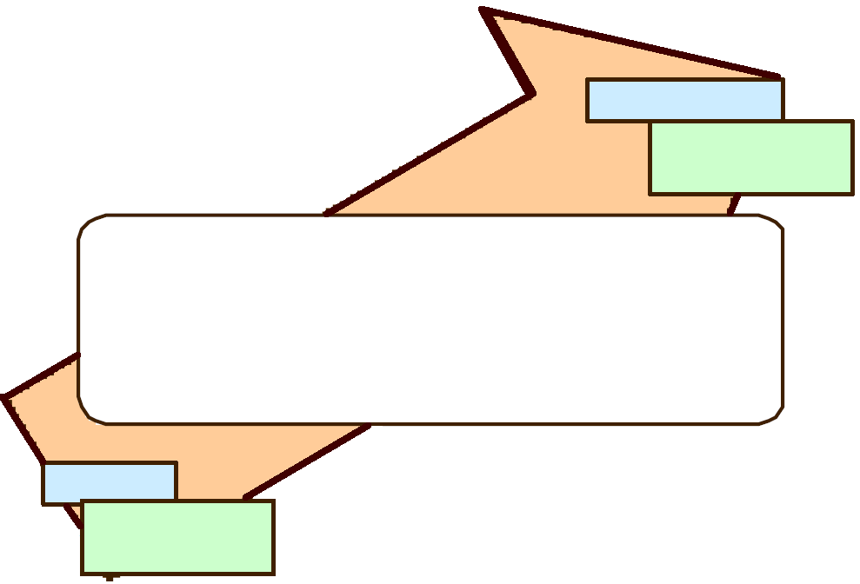
O Modelo CMM
INICIAL (1) => REPETÍVEL (2)
REPETÍVEL
Organizações
Disciplinadas
6 – Gerenciamento da Configuração de Software
5 – Garantia da Qualidade de Software
4 – Gerenciamento de Subcontrato de Software
3 – Acompanhamento de Projeto de Software
2 – Planejamento de Projeto de Software
1 – Gerenciamento de Requisitos
INICIAL
Organizações
Caóticas

Slide 106
O Modelo CMM
INICIAL (1) => REPETÍVEL (2)
REPETÍVEL
Organizações
Disciplinadas
6 – Gerenciamento da Configuração de Software
5 – Garantia da Qualidade de Software
4 – Gerenciamento de Subcontrato de Software
3 – Acompanhamento de Projeto de Software
2 – Planejamento de Projeto de Software
1 – Gerenciamento de Requisitos
Esta kpa tem o duplo objetivo de assegurar a qualidade tanto do produto sendo construído (o software) quanto do processo de sua construção.
Em termos de produto, isso significa que o CMM exige que a organização define métodos, técnicas e padrões para verificação da qualidade, estabelecendo, por exemplo, quais os tipos de teste que deverão ser realizados, o uso de revisões, inspeções etc.
Já em relação ao processo, esta kpa procura garantir que todas as outras kpas estejam sendo respeitadas, garantindo, por exemplo, que o gerente de projetos esteja fazendo estimativas corretamente usando o modelo definido para a organização.
INICIAL
Organizações
Caóticas

Slide 107
O Modelo CMM
REPETÍVEL (2) => DEFINIDO (3)
DEFINIDO
Organizações
Padronizadas
7 – Revisões (peer review)
6 – Coordenação Intergrupos
5 – Engenharia de Produto de Software
4 – Gerenciamento de Software Integrado
3 – Programa de Treinamento
2 – Definição do Processo da Organização
1 – Foco no Processo da Organização
REPETÍVEL
Organizações
Disciplinadas

Slide 108
O Modelo CMM
REPETÍVEL (2) => DEFINIDO (3)
DEFINIDO
Organizações
Padronizadas
7 – Revisões (peer review)
6 – Coordenação Intergrupos
5 – Engenharia de Produto de Software
4 – Gerenciamento de Software Integrado
3 – Programa de Treinamento
2 – Definição do Processo da Organização
1 – Foco no Processo da Organização
Esta kpa procura garantir que o processo de software definido seja executado de modo que sejam produzidos produtos corretos e consistentes de forma eficaz e eficiente.
REPETÍVEL
Organizações
Disciplinadas

Slide 109
O Modelo CMM
DEFINIDO(3) => GERENCIADO (4)
GERENCIADO
Organizações
Gerenciadas
2 – Gereciamento quantitativo do processo
1 – Gerenciamento da qualidade de software
DEFINIDO
Organizações
Padronizadas

Slide 110
O Modelo CMM
GERENCIADO(4) => EM OTIMIZAÇÃO(5)
EM OTIMIZAÇÃO
Organizações
Em otimização
3 – Prevenção de defeitos
2 – Gerenciamento de mudanças na tecnologia
1 – Gerenciamento de mudanças no processo
GERENCIADO
Organizações
Gerenciadas

Slide 111
Classificação para as Práticas
Comprometimento – ações da alta gerência da organização
Habilidades- refere-se à capacitação das pessoas e a disponibilidade de recursos humanos e materiais
Atividades: atividades e tarefas
Medidas – monitoram a situação, usadas para controle e melhoria.
Verificação- para comparar o que é realizado com o estabelecido nos procedimentos e planos
Notes:
comprometimento, por exemplo a criação de esturturas e grupos de trabalho, atribuição de responsabilidades, etc.

Slide 112
Melhoria de processos e avaliações
Saber em que situação a empresa encontra-se e em qual situação quer estar
Traçar um plano de ação
CMM modelo de referência – roteiro para melhoria

Slide 113
Tipos de avaliação - CMM
Software Process Assesssment – SPA – determina a situação atual dos processos de sw para fins de melhoria
Software Capability Evaluation – avaliar os subcontratados ou potencias fornecedores

Slide 114
SPA -Avaliação para melhoria
definição dos objetivos e comprometimento dos gerentes
formação da equipe de avaliação, de 6 a 10, alguém licenciado pelo SEI –líder
administração de um questionário de avaliação de maturidade
atividades de análise de documentos, relatórios, entrevistas
Notes:
Geralmente na entrevista, cada pergunta esta´para uma pratica, as respostas são analisadas e avaliadas, para ver se há consistencia e uma conclusão é tirada, deve haver consenso na equipe de avaliação.
confidencial e o material fornecido server para melhorar.

Slide 115
ISO 12207
ISO/IEC 12207 – Information Technology Software Life-Cycle Processes.
NBR ISO/IEC 12207 – Tecnologia da Informação – Processos de Ciclo de Vida de Software.
Framework para processos de ciclo de vida com terminologia bem definida.
Cobre todo o ciclo de vida de desenvolvimento do software desde a concepção das ideias iniciais sobre o software até este ser retirado de execução.

Slide 116
Processos Fundamentais
Processos de Apoio
Aquisição
Documentação
Fornecimento
Gerência de Configuração
Desenvolvimento
Operação
Garantia da Qualidade
Verificação
Validação
Manutenção
Revisão Conjunta
Adaptação
Auditoria
Resolução de Problema
Processos Organizacionais
Gerência
Infraestrutura
Melhoria
Treinamento

Slide 117
ISO 12207: Processos
Os processos são agrupados em três classes de acordo com suas naturezas [ISO 12207]:
Processos Fundamentais
Processos de Apoio
Processos Organizacionais

Slide 118
ISO 12207: Processos
Processos Fundamentais: englobam as atividades referentes ao contrato entre o cliente e o fornecedor, ao desenvolvimento, à operação e à manutenção do software.
Processos de Apoio: auxiliam outros processos como parte integrante dos mesmos, com propósitos distintos contribuindo para a qualidade do projeto de software.

Slide 119
ISO 12207: Processos
Processos Organizacionais: estabelecem e implementam uma estrutura que forneça uma base aos processos e ao pessoal envolvido no desenvolvimento de software.
Processos de Adaptação: definem as atividades necessárias para adaptar a norma a uma organização ou projeto específico.

Slide 120
ISO 12207: Atividades dos Processos Fundamentais
Processo | Atividades
Aquisição | Iniciação Preparação do Pedido de Proposta Preparação e Atualização do Contrato Monitoramento do Fornecedor Aceitação e Conclusão
Fornecimento | Iniciação Preparação de Resposta Contrato Planejamento Execução e Controle Revisão e Avaliação Entrega e Conclusão

Slide 121
ISO 12207: Atividades dos Processos Fundamentais
Processo | Atividades
Desenvolvimento | Implementação do Processo Análise dos Requisitos do Sistema Projeto da Arquitetura do Sistema Análise dos Requisitos do Software Projeto Arquitetural do Software Projeto Detalhado do Software Codificação e Testes do software Integração do Software Testes de Qualificação do Software Integração do Sistema Teste de Qualificação do Sistema Instalação do Software Suporte à Aceitação do Software

Slide 122
ISO 12207: Atividades dos Processos Fundamentais
Processo | Atividades
Operação | Implementação do Processo Teste Operacional Operação do Sistema Suporte ao Usuário
Manutenção | Implementação do Processo Análise do Problema e da Modificação Implementação da Modificação Revisão/Aceitação da Manutenção Migração Descontinuação do Software

Slide 123
ISO 12207: Atividades dos Processos de Apoio
Processo | Atividades
Documentação | Implementação do Processo Projeto e Desenvolvimento Produção Manutenção
Gerência de Configuração | Implementação do Processo Identificação da Configuração Controle da Configuração Relato da Situação Avaliação da Configuração Gerência de Liberação e Distribuição

Slide 124
ISO 12207: Atividades dos Processos de Apoio
Processo | Atividades
Garantia da Qualidade | Implementação do Processo Garantia do Produto Garantia do Processo Sistema de Garantia da Qualidade
Verificação | Implementação do Processo Verificação
Validação | Implementação do Processo Validação

Slide 125
ISO 12207: Atividades dos Processos Organizacionais
Processo | Atividades
Gerência | Iniciação e Definição do Escopo Planejamento Execução e Controle Revisão e Avaliação Conclusão
Infraestrutura | Implementação do Processo Estabelecimento da Infraestrutura Manutenção da Infraestrutura

Slide 126
ISO 12207: Atividades dos Processos Organizacionais
Processo | Atividades
Melhoria | Estabelecimento do Processo Avaliação do Processo Melhoria do Processo
Treinamento | Implementação do Processo Desenvolvimento do Material de Treinamento Implementação do Plano de Treinamento

Slide 128
SPICE
1993: SPICE (Software Process Improvement and Capability Determination)
ISSO/ IEC 15504
Objetivo: gerar normas para avaliação de processos de software, visando a melhoria contínua do processo e a determinação da sua capacidade.

Slide 129
Benefícios do SPICE
Para avaliadores:
Uma estrutura que define todos os aspectos para conduzir avaliações.

Slide 130
Benefícios do SPICE
Para fornecedores:
Determinar a capacidade atual e potencial de seus processos de software.
Efetuar a melhoria ou uma estrutura que define um roteiro para a melhoria do processo de software.

Slide 131
Benefícios do SPICE
Para os compradores:
Determinar a capacidade atual e potencial de um processo de software do fornecedor.

Slide 132
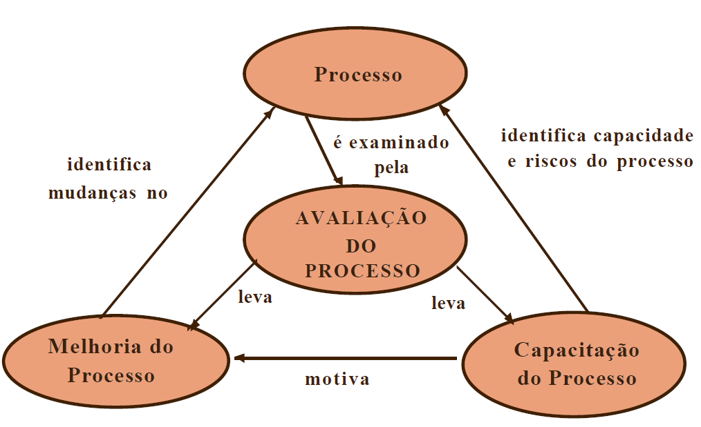
Processo de Avaliação

Slide 133
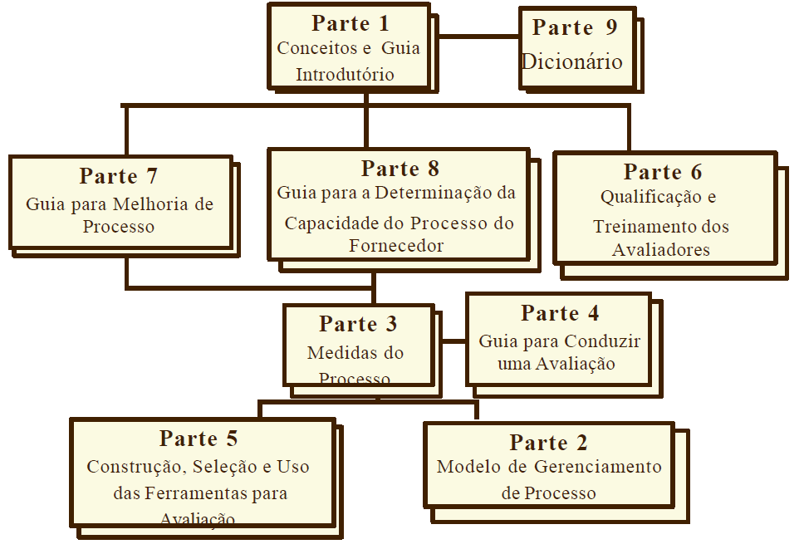
Componentes do Modelo SPICE

Slide 134
Componentes do Modelo SPICE
A parte 1 fornece os conceitos de avaliação de processo de software e o uso desses conceitos no contexto de melhoria de processo e determinação da capacidade do processo.

Slide 135
Componentes do Modelo SPICE
A parte 2 define um modelo ideal
de processo de software que
forma a base para a avaliação.

Slide 136
Componentes do Modelo SPICE
A parte 3 define critérios para pontuar a capacidade de processos em relação ao processo idealizado.
A escala de pontuação das práticas básicas possui uma escala que vai desde Não Adequado até Totalmente Adequado

Slide 137
Componentes do Modelo SPICE
A parte 4 fornece um guia de orientação para conduzir uma avaliação.
A avaliação se aplica a todos os processos usados por uma organização.

Slide 138
Componentes do Modelo SPICE
A parte 5 do modelo SPICE fornece diretrizes para construção de um instrumento de avaliação.

Slide 139
Componentes do Modelo SPICE
A parte 6 fornece orientação para a preparação e qualificação dos avaliadores para que estes realizem a avaliação do processo de software.

Slide 140
Componentes do Modelo SPICE
A parte 7 descreve como definir as entradas para a avaliação do processo e como usar os resultados da avaliação para o propósito de melhoria de processo.

Slide 141
Componentes do Modelo SPICE
A parte 8 descreve como definir entradas para a avaliação do processo e como usar os resultados da avaliação para o propósito de determinar a capacidade do processo.

Slide 142
Componentes do Modelo SPICE
A parte 9 contém um dicionário envolvendo todos os termos utilizados nas outras partes do SPICE.

Slide 143
Dimensão de capacidade de processo – Níveis
Nível 0: processo incompleto
Processo não implementado
Processo não gera os produtos esperados
Não há atributos de processo

Slide 144
Dimensão de capacidade de processo – Níveis
Nível 1: processo executado
Processo consegue alcançar os objetivos de alguma forma
Processo gera os produtos esperados
Atributo:
PA 1.1 → atributo de execução de processo: transformação de produtos de entrada em produtos de saída e os resultados esperados do processo são alcançados

Slide 145
Dimensão de capacidade de processo – Níveis
Nível 2: processo gerenciado
Processo executado de modo planejado, controlado, acompanhado, verificado e corrigido
Atributos:
PA 2.1 → atributo de execução de processo: mede até que ponto o processo é gerenciado para produzir os produtos que satisfazem ao seu objetivo
Características: objetivos do processo em termos de qualidade, prazo e uso de recursos identificados, atribuição de responsabilidade pelo produto de trabalho feita, execução do processo é gerenciada

Slide 146
Dimensão de capacidade de processo – Níveis
Nível 2: processo gerenciado
Atributos:
PA 2.2 → atributo de gestão dos produtos de trabalho: mede até que ponto os produtos de trabalho são documentados, controlados e verificados
Características: requisitos dos produtos de trabalho documentados, requisitos para documentação e controle de produtos de trabalho definidos, dependências entre produtos de trabalho estão definidas, os produtos de trabalho têm suas mudanças controladas e são distribuídos em baselines, os produtos são verificados

Slide 147
Dimensão de capacidade de processo – Níveis
Nível 3: processo estabelecido
Processo executado e gerenciado, é definido com base em princípios de engenharia de software
Atributos:
PA 3.1 → atributo de definição de processo: mede até que ponto o processo é definido com base em um processo padronizado
Características: existe um processo padronizado na empresa, no qual as adaptações podem ser feitas; o processo é executado conforme um processo padronizado ou adaptado de acordo com orientações para adaptações; dados históricos do processo são coletados para auxiliar na compreensão do comportamento estatístico do processo; a experiência acumulada é usada para refinar o processo

Slide 148
Dimensão de capacidade de processo – Níveis
Nível 3: processo estabelecido
Atributos:
PA 3.2 → atributo de recursos de processo: mede até que ponto o processo faz uso de recursos humanos e materiais para ser executado com sucesso
Características: os papéis, responsabilidades e competências necessárias para execução do processo são identificados e documentados; a infra-estrutura necessária para a execução do processo é identificada e documentada; os recursos necessários são alocados e utilizados na execução do processo

Slide 149
Dimensão de capacidade de processo – Níveis
Nível 4: processo previsível
Processo executado, gerenciado e definido, é executado dentro de limites quantitativos bem definidos
Atributos:
PA 4.1 → atributo de medida: mede até que ponto métricas e objetivos de processo/produto são usados para assegurar que a execução do processo é efetiva, alcançando os objetivos de negócio da empresa
Características:métricas são identificadas e coletas; as tendências observadas são analisadas; a capacidade de processo é medida

Slide 150
Dimensão de capacidade de processo – Níveis
Nível 4: processo previsível
Atributos:
PA 4.2 → atributo de controle de processo: mede até que ponto o processo é controlado por intermédio da coleta, análise e uso de medidas para servir de base para ações corretivas, quando necessário
Características: técnicas de medida são estabelecidas; características de produto e processo são medidas e usadas como insumo para permitir o controle de processo dentro de limites de variabilidade; o processo é gerenciado de forma quantitativa

Slide 151
Dimensão de capacidade de processo – Níveis
Nível 5: processo em otimização
Processo executado, gerenciado, definido e executado dentro de limites quantitativos, pode ser mudado e evoluído de maneira dinâmica e sob controle
Atributos:
PA 5.1 → atributo de mudança de processo: mede até que ponto mudanças na definição, gerência e execução do processo são controladas
Características: impacto de mudança versus objetivos do processo e de seus produtos é avaliado; mudanças realizadas de forma controlada e prevenida; eficácia das mudanças é medida em relação ao planejado

Slide 152
Dimensão de capacidade de processo – Níveis
Nível 5: processo em otimização
Atributos:
PA 5.2 → atributo de melhoria contínua: mede até que ponto as mudanças de processo contribuem para melhoria contínua
Características: metas de melhoria de processo são estabelecidas conforme objetivos de negócio; possíveis fontes de risco e de problemas são identificadas; estratégia de melhoria contínua é estabelecida

Slide 153
Mecanismos de Pontuação
Baseia-se na verificação do grau de satisfação dos atributos de processo
Escala ordenada de quatro valores:
N (not achieved) ou não atendido: 0% a 15%
P (partially achieved) ou parcialmente atendido: 16% a 50%
L (largely achieved) ou largamente atendido: 51% a 85%
F (fully achieved) ou totalmente atendido: 86% a 100%

Slide 154
Nível de capacidade
Processo pontuado em determinado nível se todos os atributos de processo dos níveis inferiores estiverem totalmente atendidos e que os atributos de processo desse nível sejam pelo menos largamente atendidos

Slide 155
Nível de capacidade
Exemplo:
PA 1.1 – F PA 3.2 – P
PA 2.1 – F PA 4.1 – L
PA 2.2 – L PA 4.2 – L
PA 3.1 – F PA 5.1 – N
Qual o nível desse processo?

Slide 156
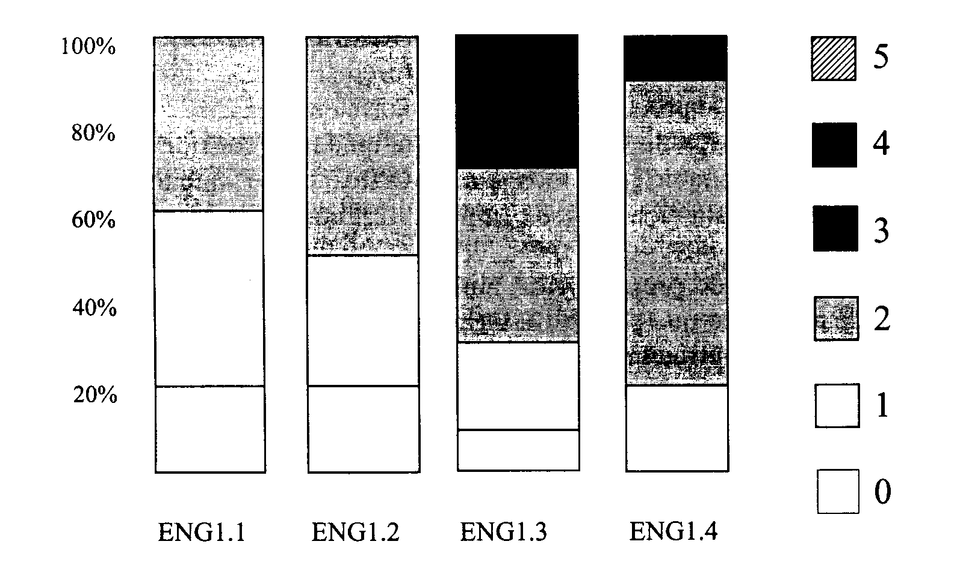
Perfil de nível de capacidade por projeto

Slide 157
Perfil de nível de capacidade por projeto
Situação dos processos ENG1.1, ENG 1.2, ENG 1.3 e ENG 1.4 em vários projetos de uma organização
40% dos projetos têm o processo em ENG 1.3 no nível 2
20% dos projetos têm o processo em ENG 1.4 no nível 1, 70% no nível 2 e 10% no nível 3

Slide 159
PSP: Personal Software Process
Já foram vistas
ISO/IEC 9126 – foco no produto
ISO 9001 e CMM – foco no processo de desenvolvimento
Critica a essas abordagens
Difícil aplicação em pequenas empresas ou no nível individual

Slide 160
PSP: Personal Software Process
Surgimento do PSP
SEI (Software Engineering Institute), por Watts Humphrey
Objetivo → ajudar as pessoas a serem melhores engenheiros de software

Slide 161
PSP: Personal Software Process
Visa melhorar, no nível pessoal:
Capacidade de planejamento
Acompanhamento
Qualidade dos resultados
Benefícios
Melhoria de produtividade
Melhoria do perfil de qualidade dos produtos

Slide 162
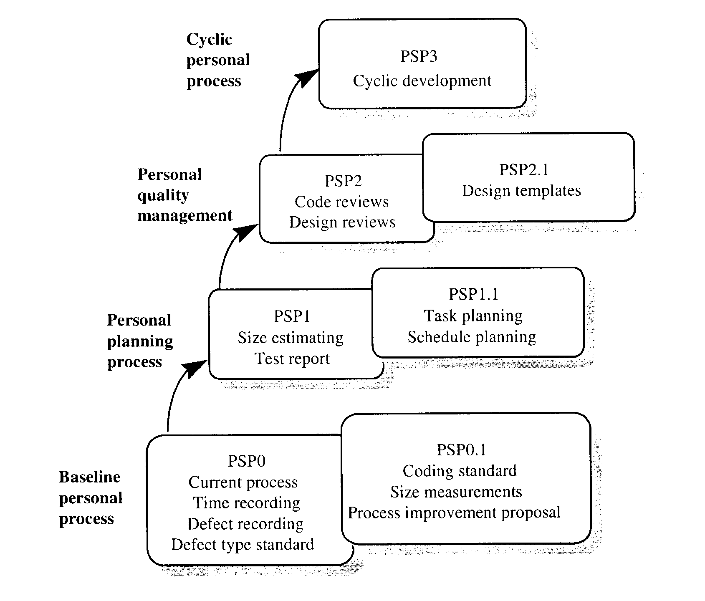
Os 4 níveis do PSP

Slide 163
PSP0: Processo referencial (Baseline process)
Estabelecimento de práticas de medidas
Formatos de relatórios – base para melhoria contínua pessoal

Slide 164
PSP0: Processo referencial (Baseline process)
PSP0.1:
Padrões de programação
Práticas de medida de tamanho de produto de trabalho
Proposta de melhoria de processo (PIP – Process Improvement Proposal) – registro de problemas nos processos, experiências e propostas de melhoria

Slide 165
PSP1: Processo de planejamento pessoal
Práticas de planejamento
Relatório de teste
Práticas de estimativa de tamanho e recurso

Slide 166
PSP1: Processo de planejamento pessoal
PSP1.1:
Planejamento de tarefas
Elaboração de cronogramas
O planejamento no nível pessoal permite:
Melhor compreensão do tamanho do programa e tempo gasto no seu desenvolvimento
Assumir compromissos com certeza de seu cumprimento
Organizar o trabalho
Acompanhar melhor o status do desenvolvimento

Slide 167
PSP2: Processo de gestão pessoal de qualidade
Gerenciamento dos próprios erros
Técnicas de inspeção e revisão para detecção de defeitos
Coleta e análise de dados de defeitos de compilação e teste detectados em programas anteriores
Avaliação da evolução do nível de qualidade do programador

Slide 168
PSP2: Processo de gestão pessoal de qualidade
PSP2.1:
Processo de design
Auxilia no estabelecimento de critérios de completitude e de técnicas de verificação e consistência

Slide 169
PSP3: Processo pessoal cíclico
Subdividir o programa em módulos
Desenvolvimento incremental
Cada módulo é um ciclo completo de design, codificação e teste (PSP2)
Controle de qualidade de cada módulo
Uso de relatórios
Testes de regressão

Slide 170
Utilização do PSP
Benefícios concretos para os desenvolvedores [Humphrey 95]:
Melhor entendimento do trabalho, através da definição, medição e acompanhamento
Uso de uma estrutura de processos definida e critérios mensuráveis → avaliação de experiências anteriores
Possibilidade de selecionar métodos e técnicas que melhor se adaptem ao trabalho
Maior produtividade e eficácia nas equipes de desenvolvimento

Slide 171
Utilização do PSP
Princípios que influenciam a produtividade e qualidade do processo de desenvolvimento
Um processo bem definido e estruturado pode melhorar a eficiência no trabalho
O processo pessoal deve ser ajustado ao conhecimento e preferência de cada um
O desenvolvedor se sente à vontade com o processo se participar de sua definição
Na medida que o conhecimento e habilidade de um profissional evoluem, o processo utilizado deve evoluir
A melhoria contínua fica facilitada com um processo de realimentação permanente

Slide 172
PSP e CMM
PSP foi criado a partir do CMM
A idéia é trazer ao nível de programador os conceitos de processo tratados pelo CMM

Slide 173
Conclusão
Qualidade do Produto
Qualidade do Processo
Maturidade do Processo
Avaliação de Qualidade

Slide 174
Referências
VALERIANO, D. L. Gerência em Projetos de Pesquisa desenvolvimento e Engenharia. São Paulo. Pearson Education, 2014.
PHAM, A.; PHAM, P.V.; Scrum em Ação – Gerenciamento e Desenvolvimento. Editora: Novatec, 1o Edição, 2011.
Guia PMBOK®; Um Guia do Conjunto de Conhecimentos em Gerenciamento de Projetos, 3o edição, Project Management Institute, Inc., 2014.

Slide 175
Projeto de Software e Validação
Aula: 01/10/2024
Prof.: Ms. Paulo Barreto
paulo.silva@unisal.br
Curso: Engenharia da Computação
Notes:
175

